Slide 1
Bachelorseminar
Thema: SPICENet Integration in the Neuromorphic Intermediate Representation Framework
Vortragender: Lutz Mitländer
Betreuer: Prof. Dr. Cristian Axenie

Slide 2

Agenda
Einführung
Zielstellung
Theorie
SPICENet
Neuromorphic Intermediate Representation
Spiking Neural Networks
Methodik & Ergebnisse
Ursprünglicher Plan
SOM SNN Training
NIR Integrations-Architektur
Abschluss
Probleme
Zukünftige Schritte

Slide 3
Ursprüngliche Zielstellung
Integration von SPICEnet in NIR
Verwendbarkeit (Plattformen) von SPICEnet erhöhen
Integration in NIR
Einfacher transfer des SPICEnets zwischen Neuromorphen Plattformen
Evaluation auf Neuromorphen Plattformen
Erzeugen eines offenen Code-Repositories

Slide 4
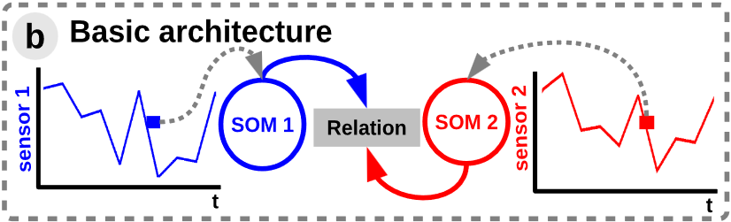
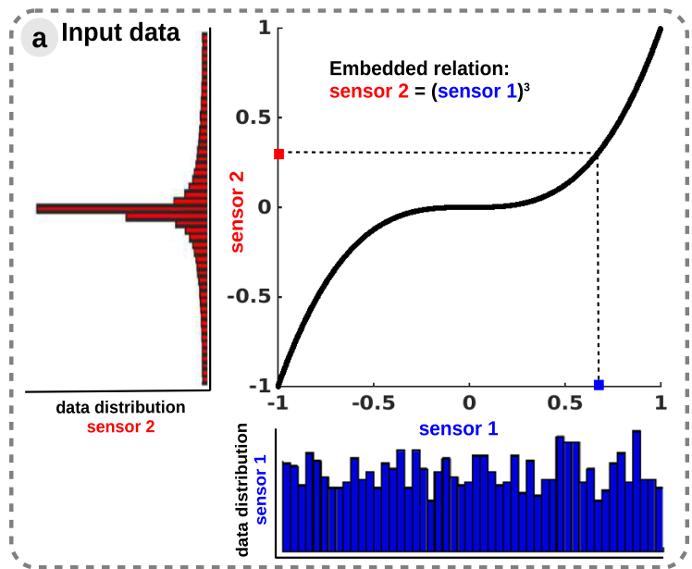
SPICEnet – Generell
Findet mathematische Beziehungen zweier Zeitserien:
Durch angepasste Self-Organizing Maps (competition)
Hebbian learning anhand der Ergebnisse (cooperation)
Und folgende Gewichtsanpassung (adaption)
Existierendes Python Package
Existierende SNN Version
Nützlich: Beziehungen finden, Werte Interpolieren, etc.

Slide 5
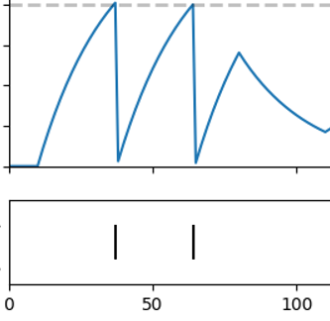
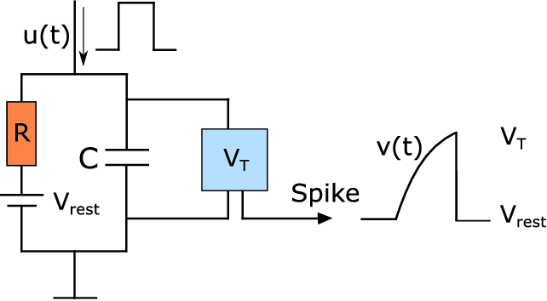
Spiking Neural Networks
Biologisch inspirierte Neuronale Netze
Grundlage in elektrischen Strömen, nicht 0 und 1
Elektrische Signale erhöhen oder mindern eine Ladung (Membrane Potential)
Bei erreichen von Schwelle => Spike/Action Potential
„Sparse“ Events = niedrigerer Energieverbrauch
Effiziente Hardware Implementierung

Slide 6
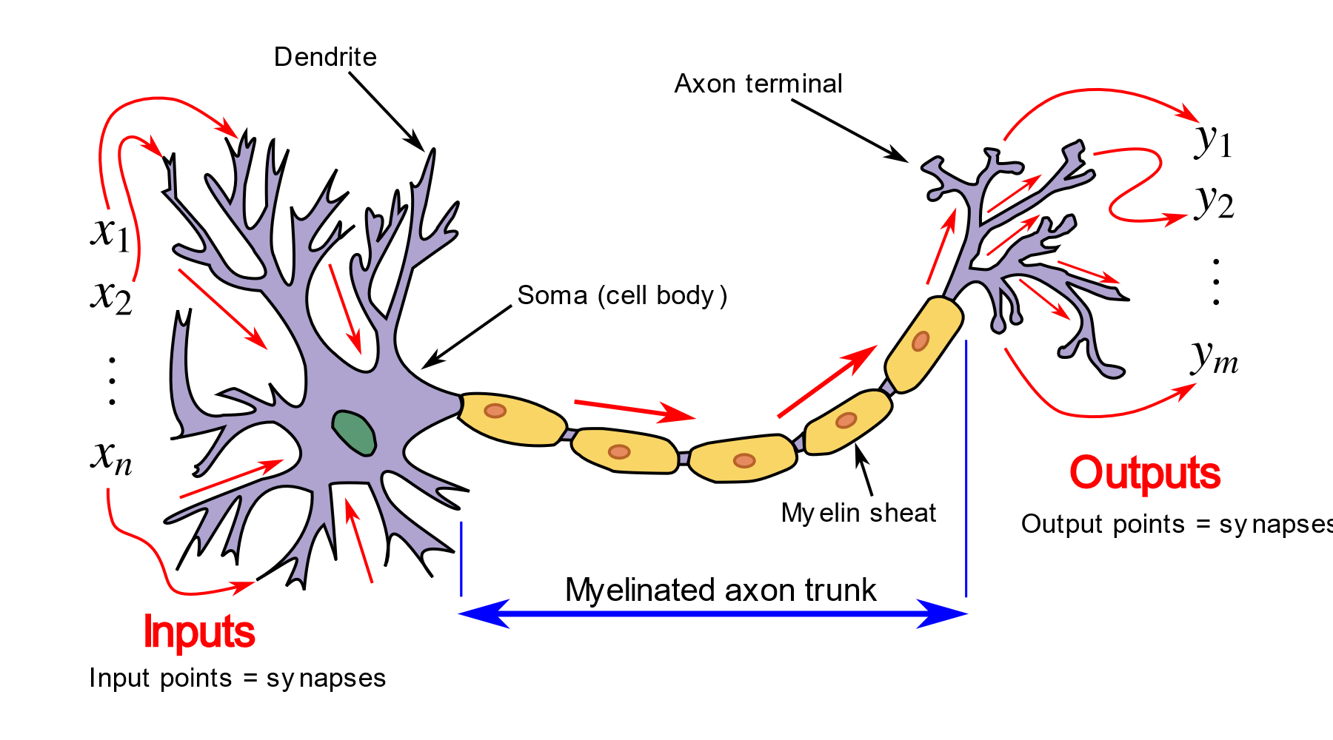
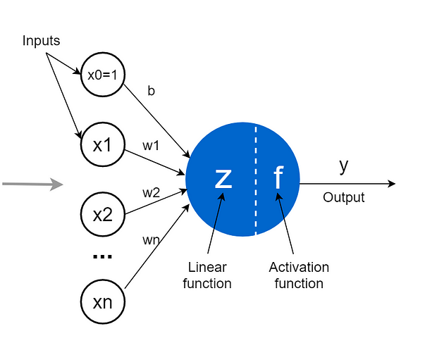
SNN – Biological Neural Comparision

Slide 7
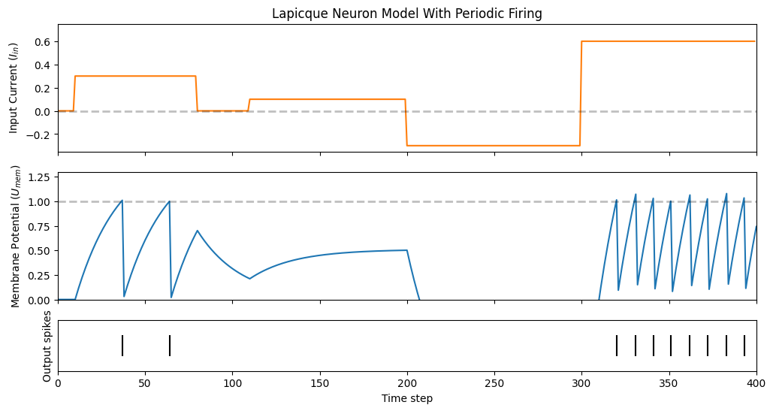
SNN – LIF Current Example

Slide 8
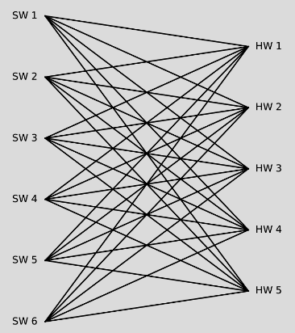
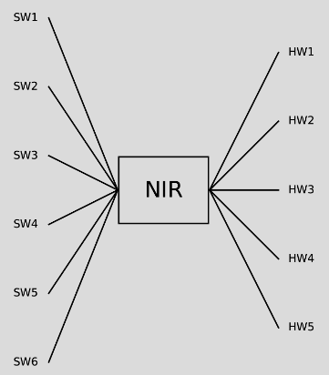
NIR
Neuromorphic Intermediate Representation
Austausch Formate für SNNs basierend auf:
„Primitives“
Edges / Kanten
Unterstützt 8 Neuromorphe SNN Frameworks
Hardware und Software Plattformen
Entkuppelt SNN Architektur und Framework

Slide 9
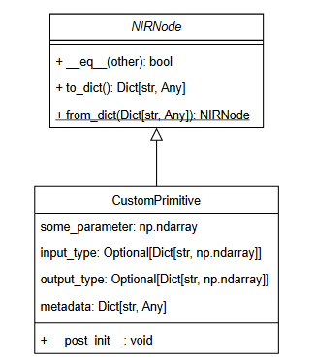
Primitives
Generelle Architektur
„Hybrid Continuous-time dynamical system“
Dynamiken diskreter Zeit
Und kontinuierlicher Zeit
Subclass NIRNode
Alle Primitives erben zu Beginn von NIRNode
Eingabe Beschreibung (shape, Typ)
Ausgabe Beschreibung
Parameter

Slide 10
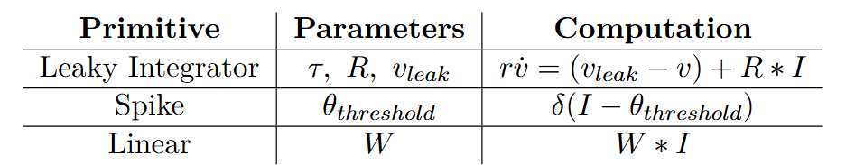
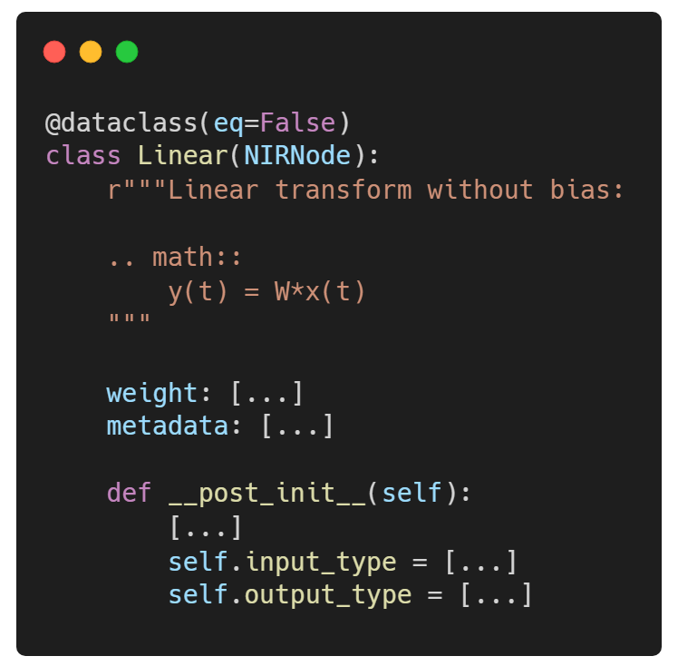
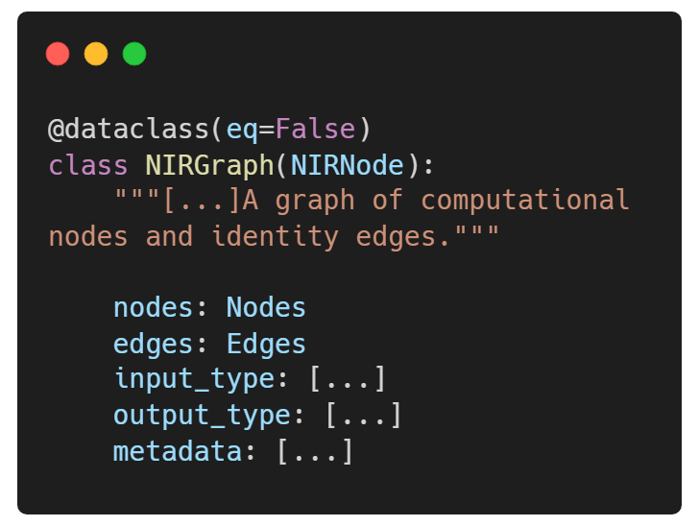
Primitives
Beispiel Primitive

Slide 11
Methodik & Ergebnisse

Slide 12
Ursprünglicher Plan
Analyse der existierenden SNN Implementierung des SPICEnets
In Teile spalten
Parameter der Teile analysieren
Primitives konzeptionieren
Integration in das NIR Python Framework
Replizierbare Tests für SNN SPICEnet konzeptionieren
Auf verschiedenen SNN Plattformen evaluieren

Slide 13
Ursprünglicher Plan
Probleme
Analyse der existierenden SNN Implementierung des SPICEnets
Verwendet Großteil non-spiking Komponenten
=> Nicht in NIR integrierbar
Quasi nichts aus der alten Version verwendbar
Alternative: Kleine eigene SNN Komponenten implementieren (SOM Forward Pass)
Der Rest bleibt gleich

Slide 14
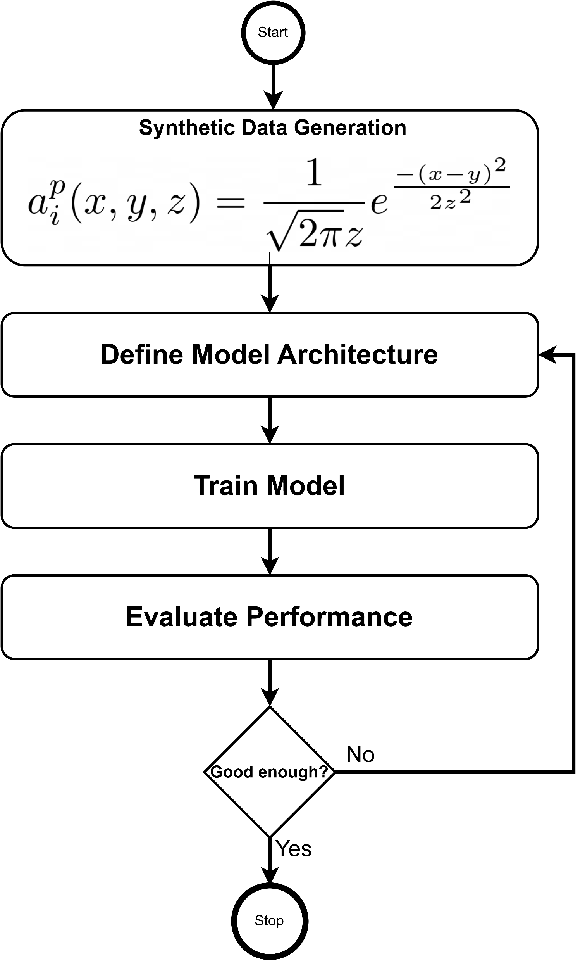
SOM Implementierung
Trainieren der SOM SNN Berechnung
unsupervised -> supervised
Generierung von synthetischen Daten
Wählen einer Modell Architektur
Training des Modells
Evaluierung der Performance

Slide 15
SNN Trainingsansätze
Maybe?
SNN First
ANN First
Wählen einer Encoding Strategy
Inputs nach Strategie Encoden
SNN Architektur wählen
SNN direkt trainieren
Decoded SNN Ausgabe und evaluieren
Aber keine „Tricks“ nötig - optimal
Artifical Neural Network
Optimisieren
Evaluieren
Transformieren (ANN -> SNN)
SNN Evaluieren
SNN Architektur nicht optimal

Slide 16
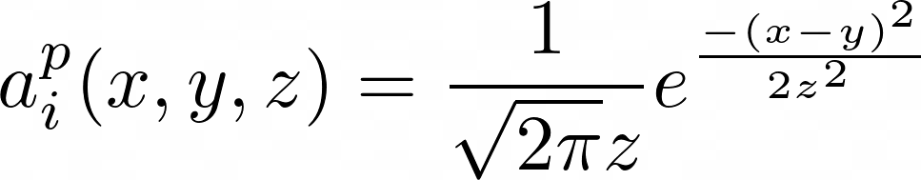
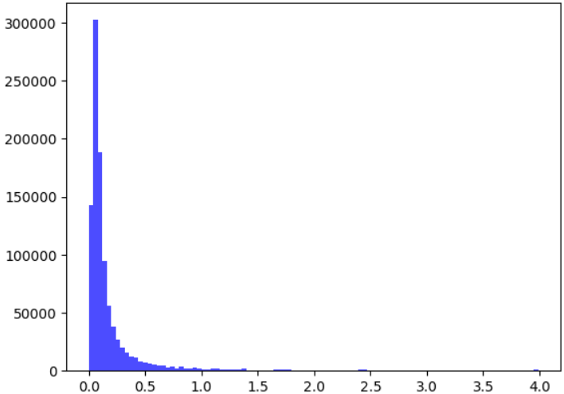
SOM Implementierung
Synthetic Data Generation
Standardabweichung (σ, z) von 0.1 bis 2*PI
Durchschnitt / Expectation (y) von –PI bis +PI
Eingabe Werte (x) zwischen -3σ und +3σ
Momentane Probleme:
Sehr niedrige STDs => sehr hohe Ausreiserwerte
Limitierte Bereiche – funktioniert nur in diesen
Right Tailed data distribution

Slide 17
SOM Implementierung
ANN Training
Versuche mit mehreren Architekturen:
Alle relativ klein: Input – Hidden * (1 to 3) – Output
Teils Adam oder SGD Optimizer
Teils Dropout
Mean Squared Error Loss
SNN Transformation ist nur das aufrufen einer Funktion

Slide 18
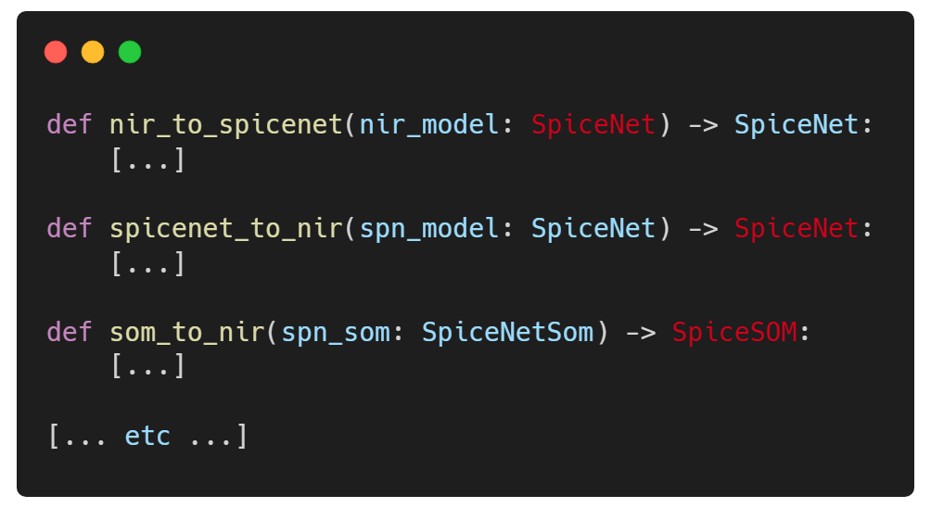
NIR Integration
Verbinden des SPICEnet Packages und NIR
NIR ist nur ein Austauschformat
Non-spiking SPICEnet kann direkt mit NIR sprechen
Analyse der SPICEnet Parameter / Komponenten
Definieren der NIR Architektur
Utility Funktionen im SPICEnet Package
Training kann im SPICEnet Package erfolgen

Slide 19
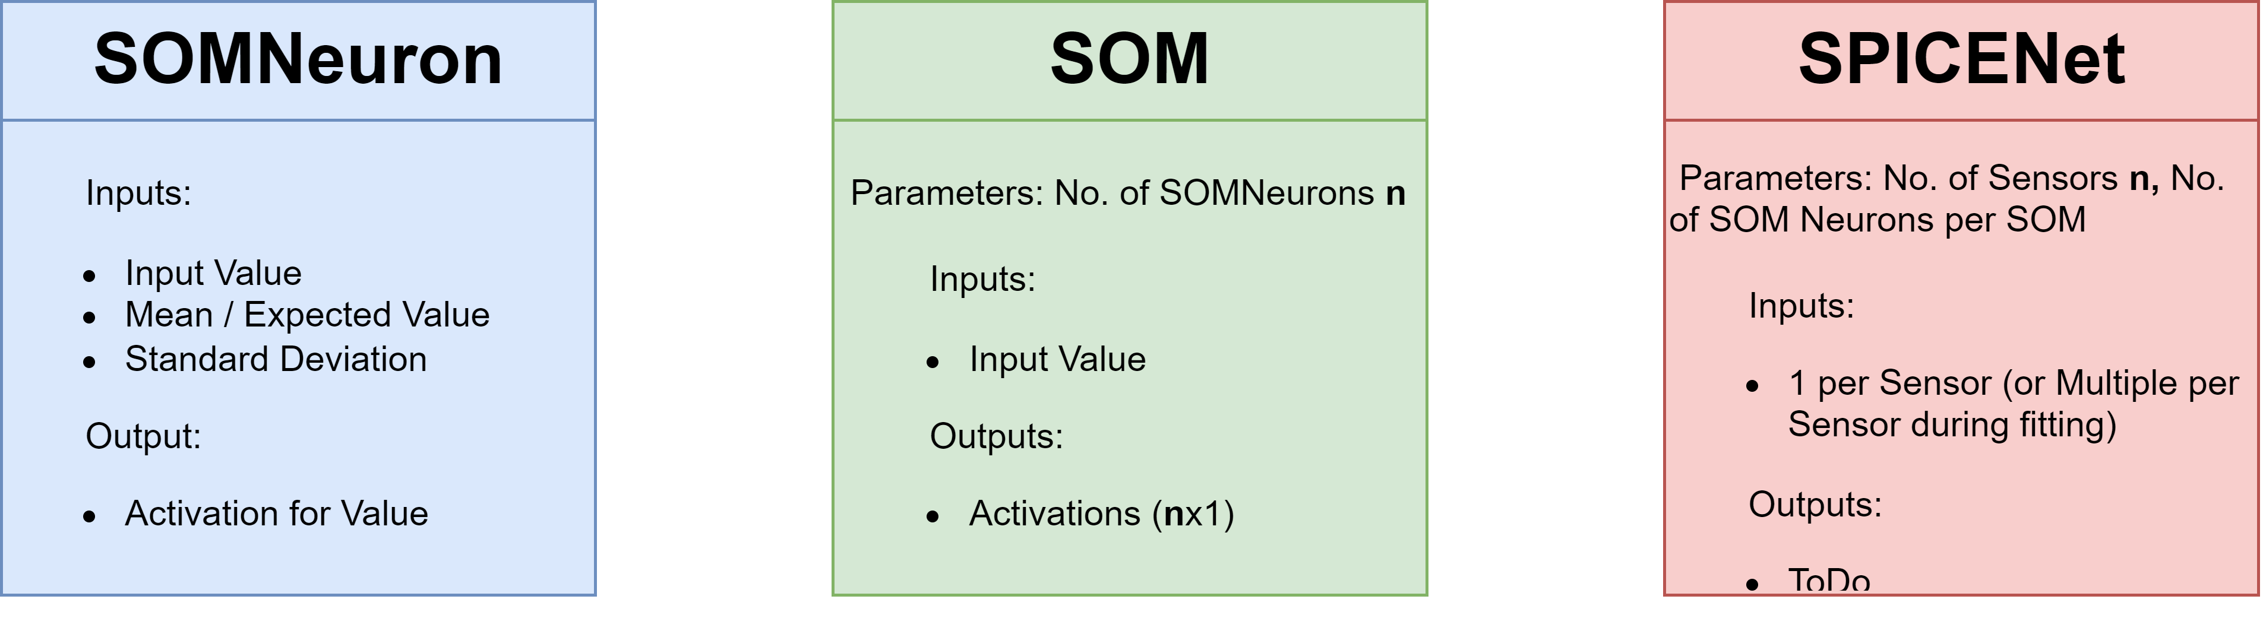
NIR Integration – Architektur
Höhere Level instanziieren direkt niedrigere ODER nehmen Liste dieser entgegen

Slide 20
NIR Integration
Integration der Architektur in NIR
NIR ist nur ein normales Python Package
Hat nichts direkt mit Export / Import zu tun
Bietet nur das serialisierte Format
Klassen haben keine Funktionalität
Logik (wie Lernen oder Sonstiges) wird nicht mit verteilt – nur Parameter
Learning damit nicht Teil der Integration

Slide 21
NIR Integration
Exportieren in andere Plattformen
Jede Plattform hat eigene Limitationen
Implementieren der Austauschklasse SPICEnet auf jeder Plattform
Optimal: Effiziente optimierte (geg. Hardware) Implementierung wenn möglich
Unser trainiertes SOM Netzwerk ist generisch
Auf vielen Plattformen verwendbar..
.. Aber nicht optimisiert für diese

Slide 22
Abschluss

Slide 23
Probleme
Theoretische Probleme
Praktische Probleme
SNN Theorie
Keine Erfahrung zu Beginn
Training immer noch etwas Abstrakt
Sehr Interdisziplinär
Existierendes SNN SPICEnet
Unterwartet
Plötzlicher Methodik Wechsel
Kann nicht Evaluieren, was nicht da ist

Slide 24

Zukünftige Schritte
Transformation ANN in SNN
NIR Architektur Implementieren
Tests und Evaluation von:
SPICEnet zu NIR
NIR zu SPICEnet
SNN SOM

Slide 25

DANKE
Für eure Aufmerksamkeit
Noch Fragen?

